Slide 1

Carbon Group (IVA) مجموعة الكربون

Slide 2
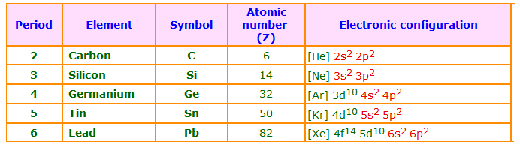

Slide 3
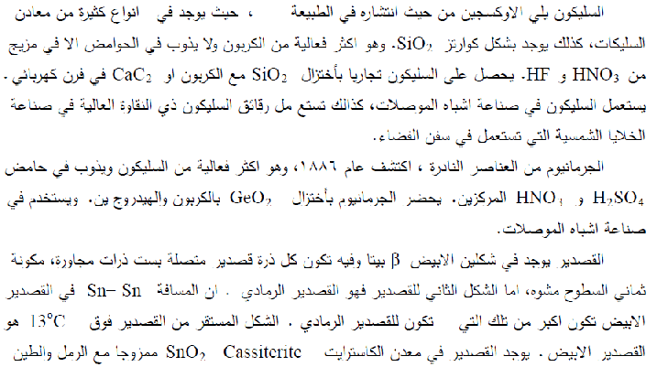

Slide 4
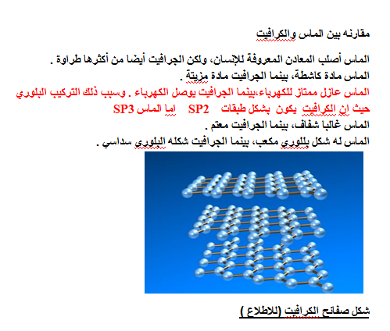

Slide 5
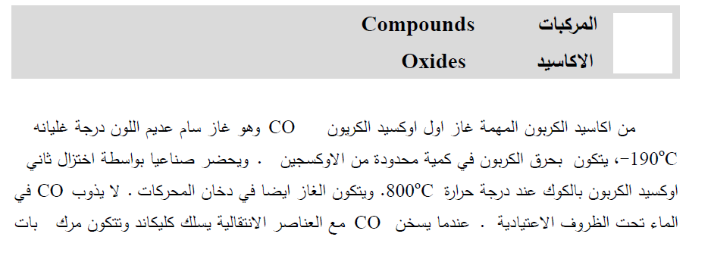

Slide 6
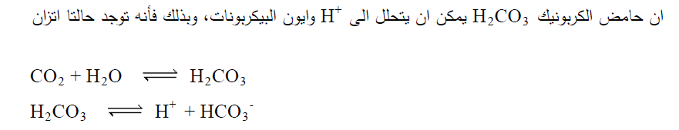

Slide 7
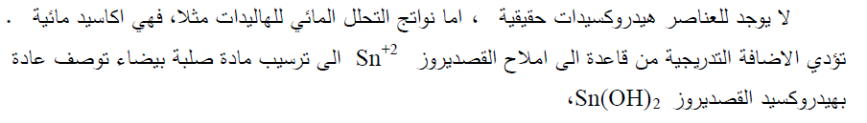

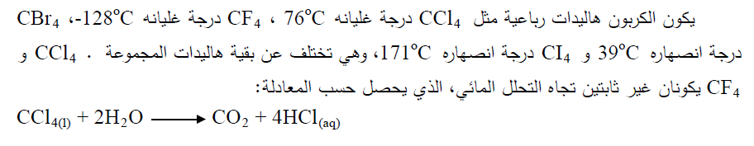
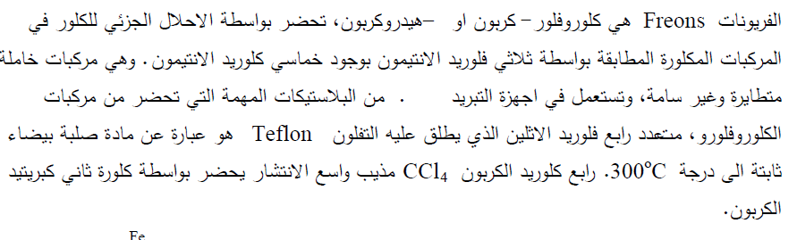

Slide 8


یعرف للسلیكون الكثیر من الفلوریدات والكلوریدات
وهو یتحلل جزئیا بالماء . ا ربع كلورید السلیكون یحضر بتأثیر الكلور على السلیكون، وهو یتحلل كلیا بالماء وذلك لمقدرة السيلكون على استخدام اوربتال d
بينما ccl4 لايذوب في الماء وذلك لعدم مقدرة الكاربون على استخدام اوربتال d

Slide 9
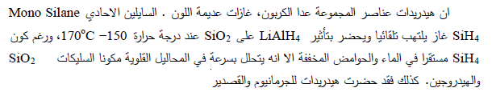
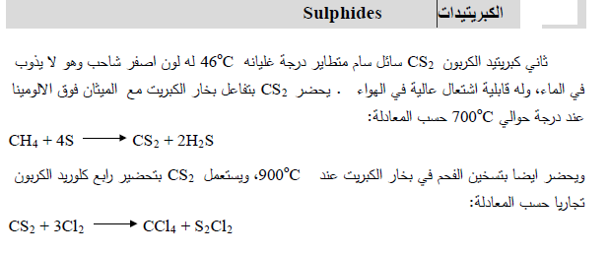
الهیدریدات

Slide 10
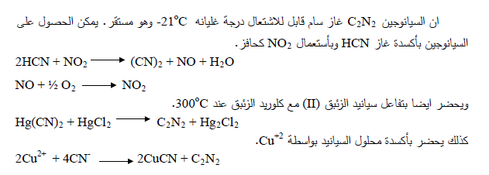
السیانوجین ومشتقاته

Slide 11
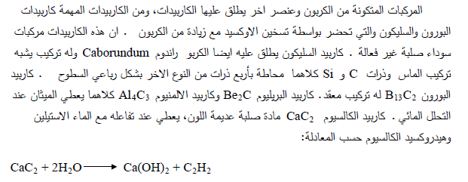
الكاربیدات

Slide 12
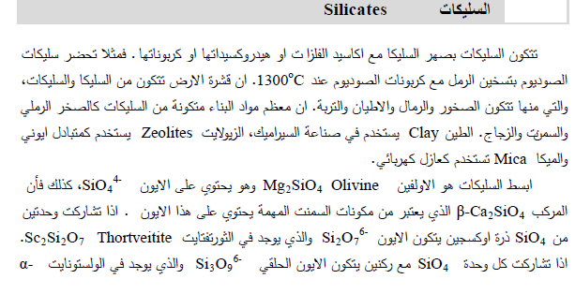

Slide 13
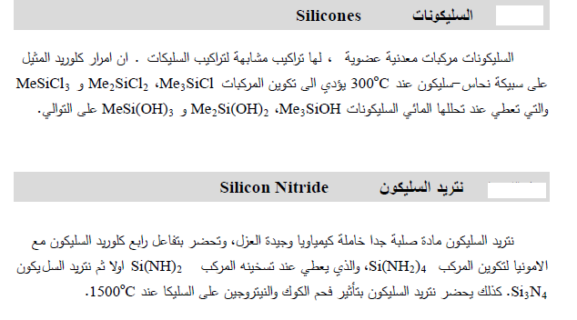

Slide 14
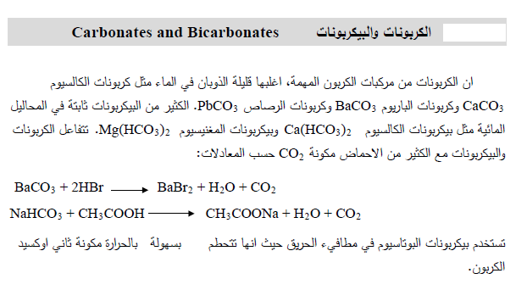

Slide 15
